Slide 1

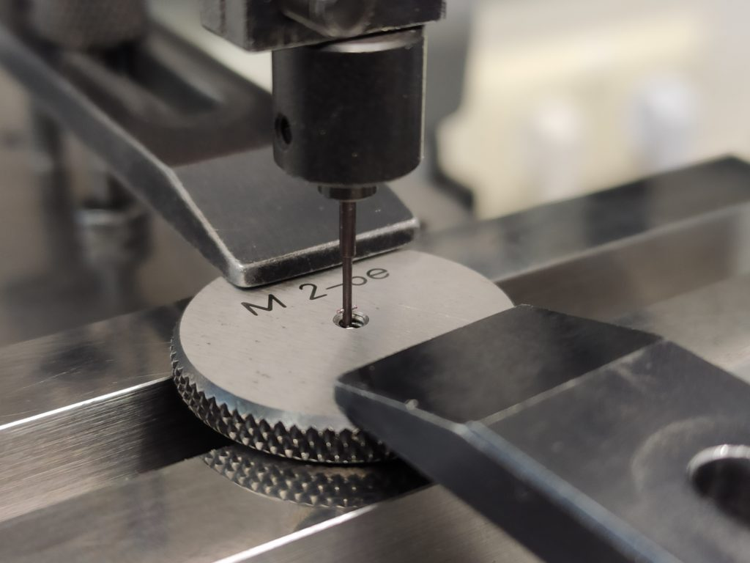
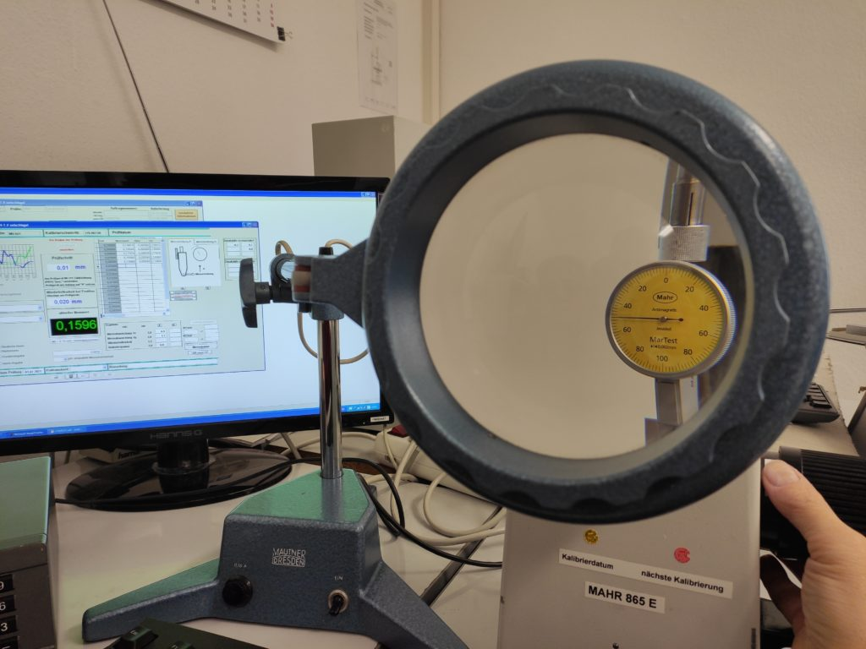
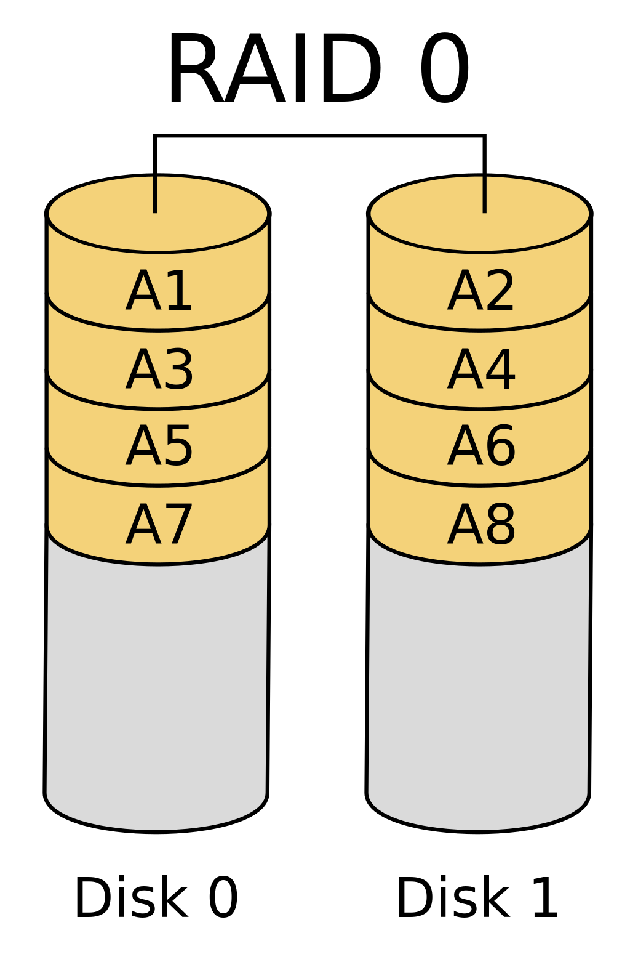
Entwicklung einer Datenbank bei Oelschlegel & Wolf Prüfmittel GbR
Requirements Engineering
Systemanalyse und Feldanalyse waren Hauptbestandteil für die Feststellung der Anforderungen an das neue System
Weiterhin wurde eine Befragung der Steakholder durchgeführt
Visualisierung der Anforderungen durch z.B. ERD/ERM
Allgemeines Anfoderungsmanagement des Systemes
Werkskalibrierung eines Prüfstücks
Entwicklung einer Datenbank
Die Datenbank wurde graduell über Jahre entwickelt. Dabei wurden Masken und Programme hinzugefügt. Änderungen wurden nicht Dokumentiert. Daraus entstand ein Altsystem das schwer wart bar ist. Deshalb steht eine neue Entwicklung der Datenbank an.
Eintragung der Messungen in den Masken
Einrichtung eines Raid Systems
Die Daten wurden über ein Netzwerk auf einer Synologie Diskstation gespeichert
Aufgrund von Speicherproblemen musste diese Überarbeitet werden
Aufgabe war es eine Tägliche, Wöchentliche und Monatliche Speicherung zu ermöglichen

